Slide 1
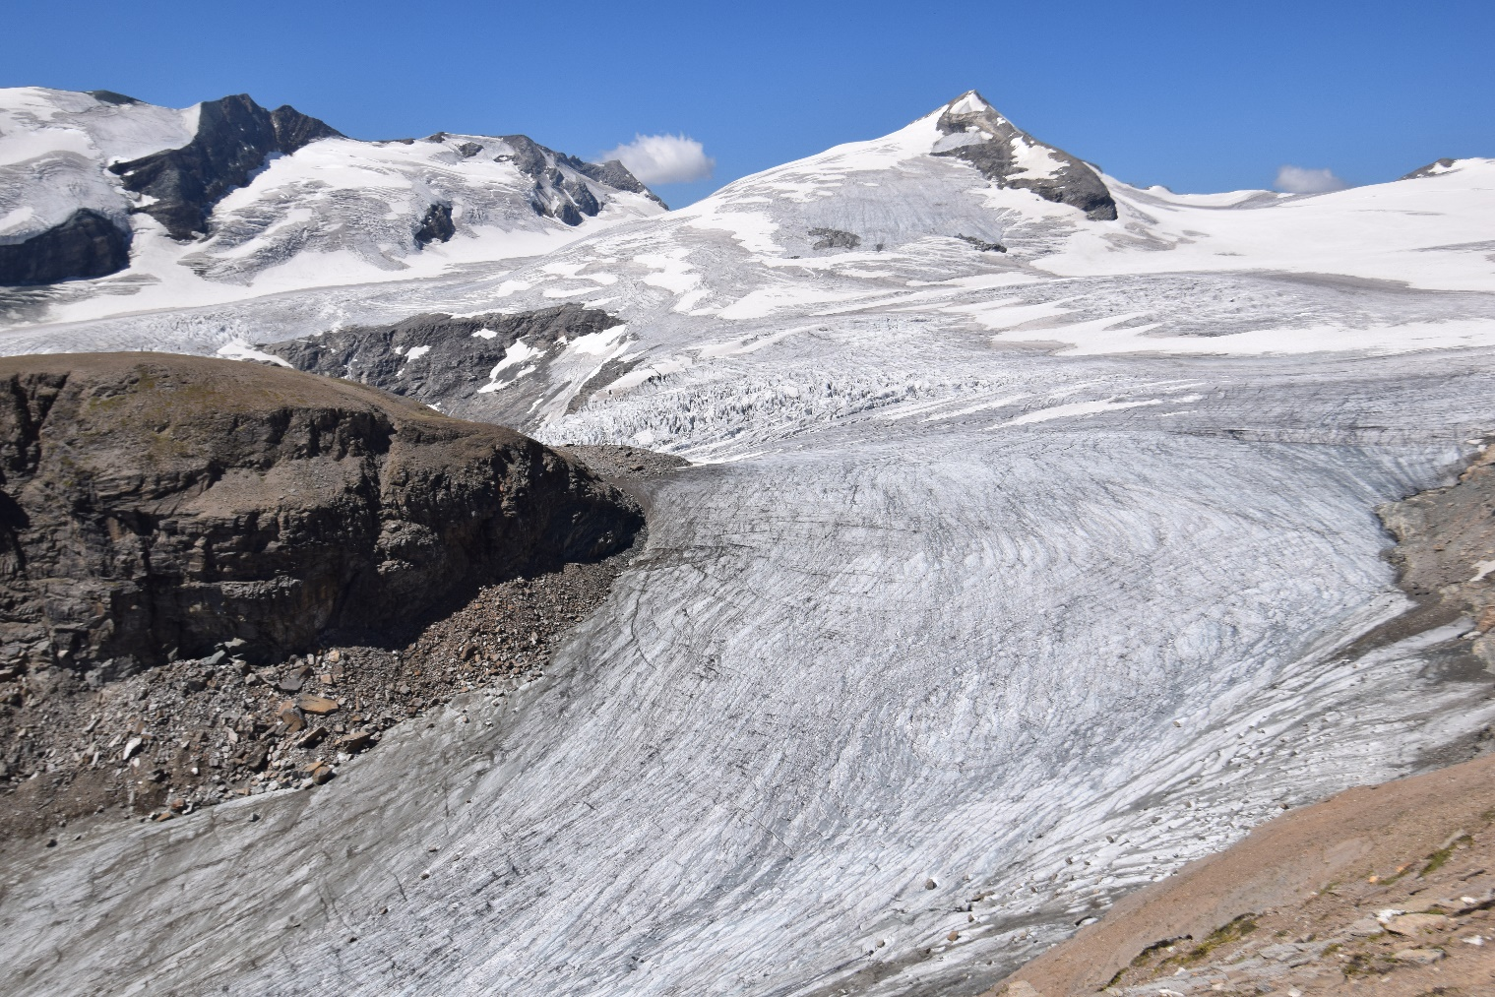
Gletscherwelt
Gletscher, Vegetation und Tierwelt

Slide 2
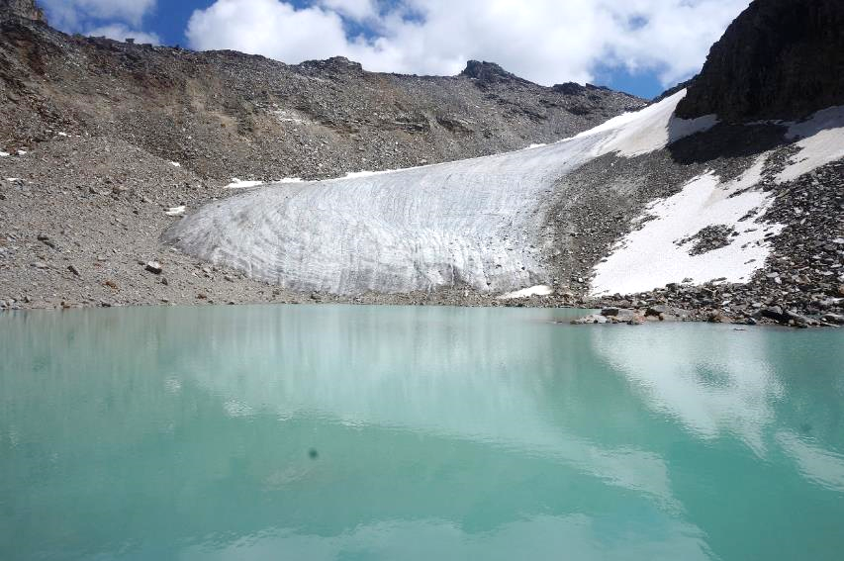
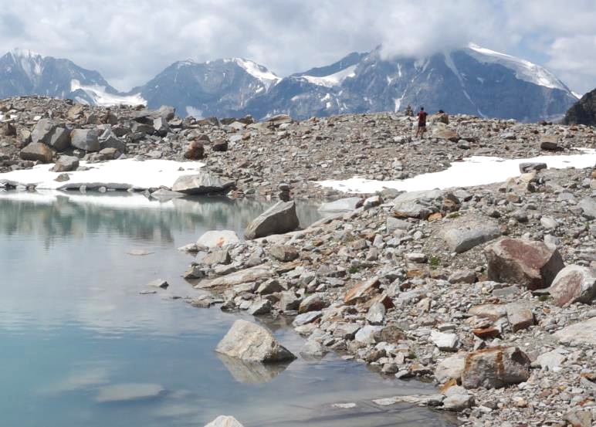
Gletscherzunge
Die Zunge war einmal länger und hinterließ eine Endmoräne, die heute den See staut.

Slide 3
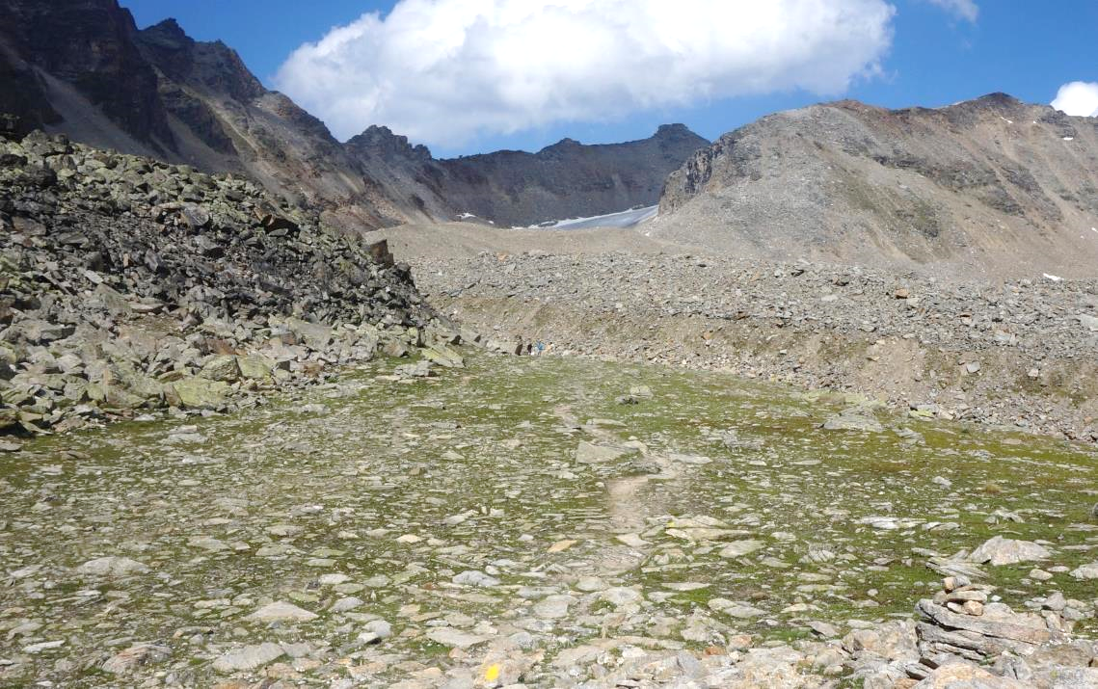
Ufermoränen bzw. Seitenmoränen
Der Gletscher hat sich weit zurückgezogen.
Riesige Ufermoränen wurden vom ehemaligen Gletscher abgelagert.
Beachte die Personen in der Mitte des Bildes als Größenvergleich!

Slide 4
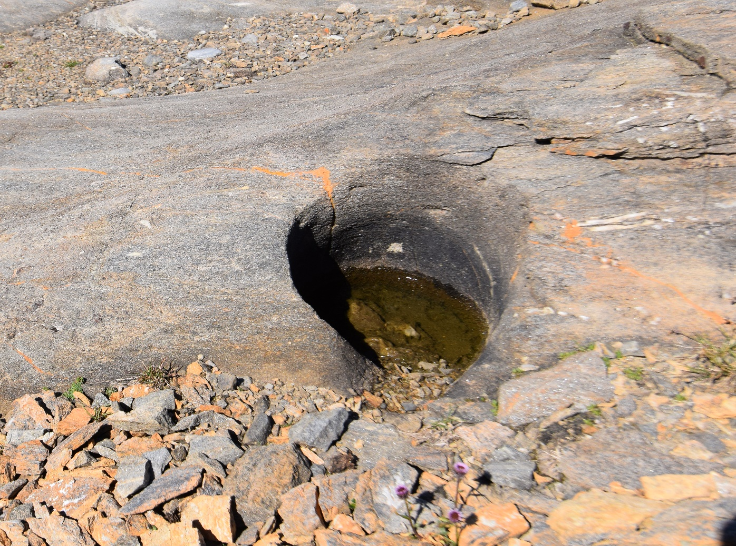
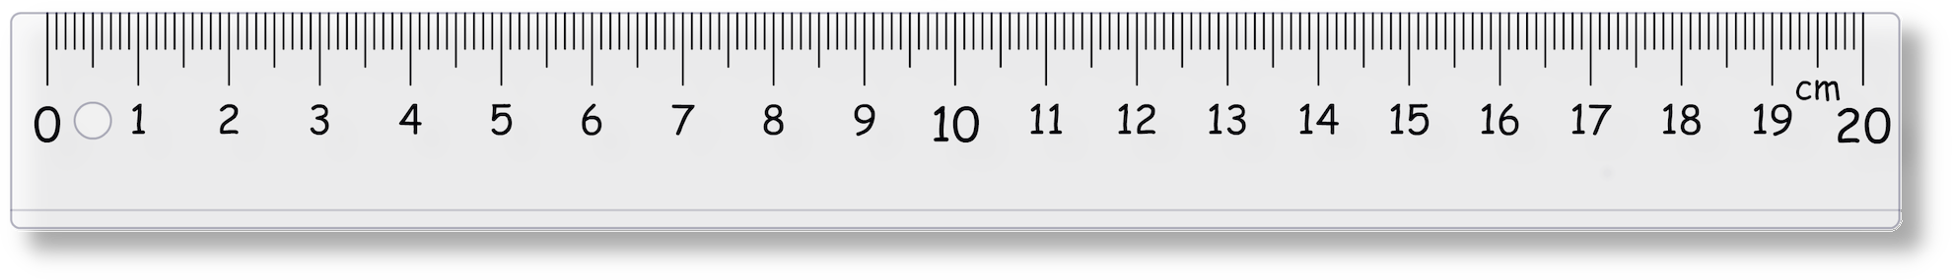
Gletschertopf
Schmelzwasserbäche stürzen durch Eisspalten auf den Gletscher.
Das Wasser prallt mit großer Energie auf den Felsen.
Das Wasser staute sich unter dem Eis.
Der Topf wird durch die hohe Wassergeschwindigkeit (bis 200 km/h) und Steinchen ausgefräst.
ca. 20 cm Durchmesser

Slide 5
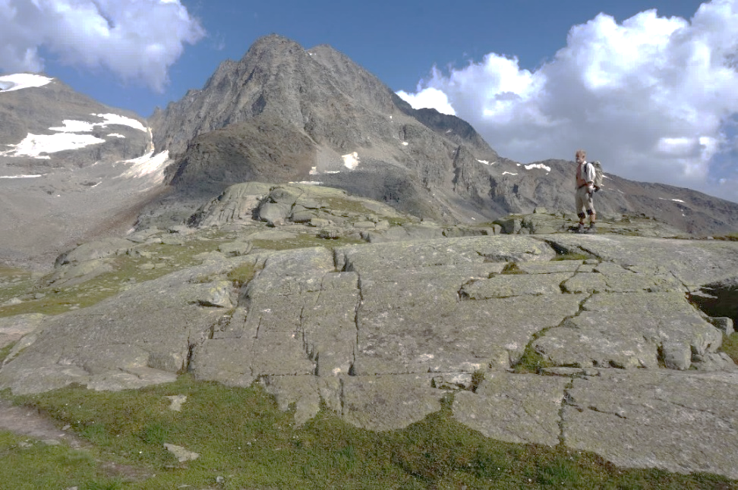
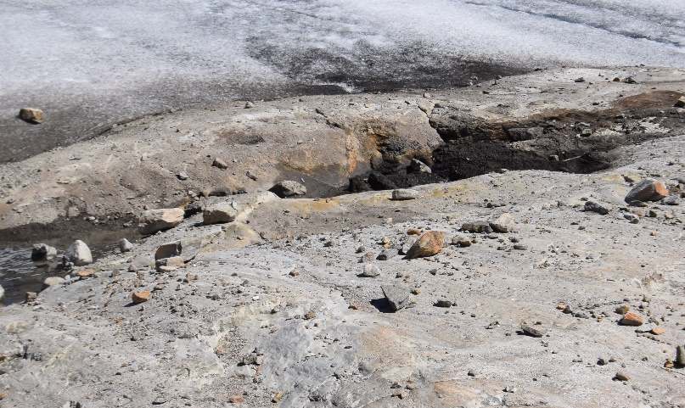
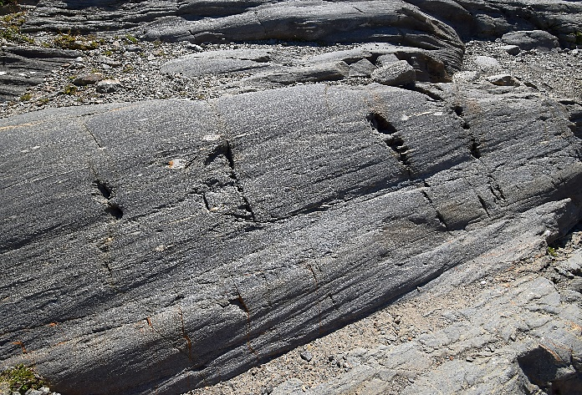
Gletscherschliff
Der Gletscher gleitet über den Felsuntergrund und schleift durch das Gewicht diesen ab.
Mitgeführtes Schuttmaterial kratzt auf dem Felsen und erzeugt Schrammen und Rillen.
Der Gletscher führt Steine mit.
Die Schrammen werden Kritzung genannt.

Slide 6
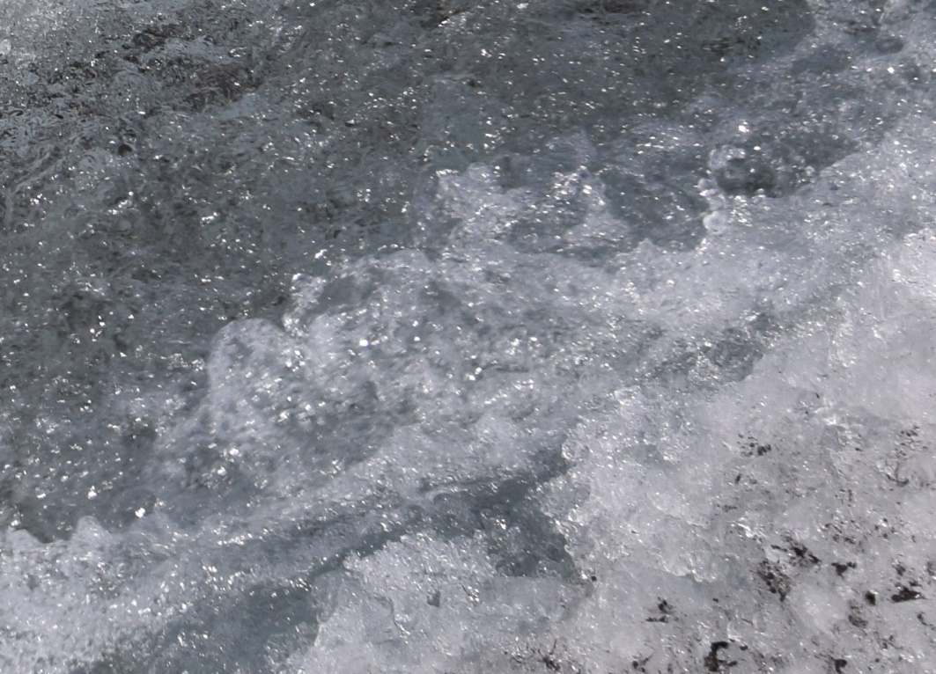
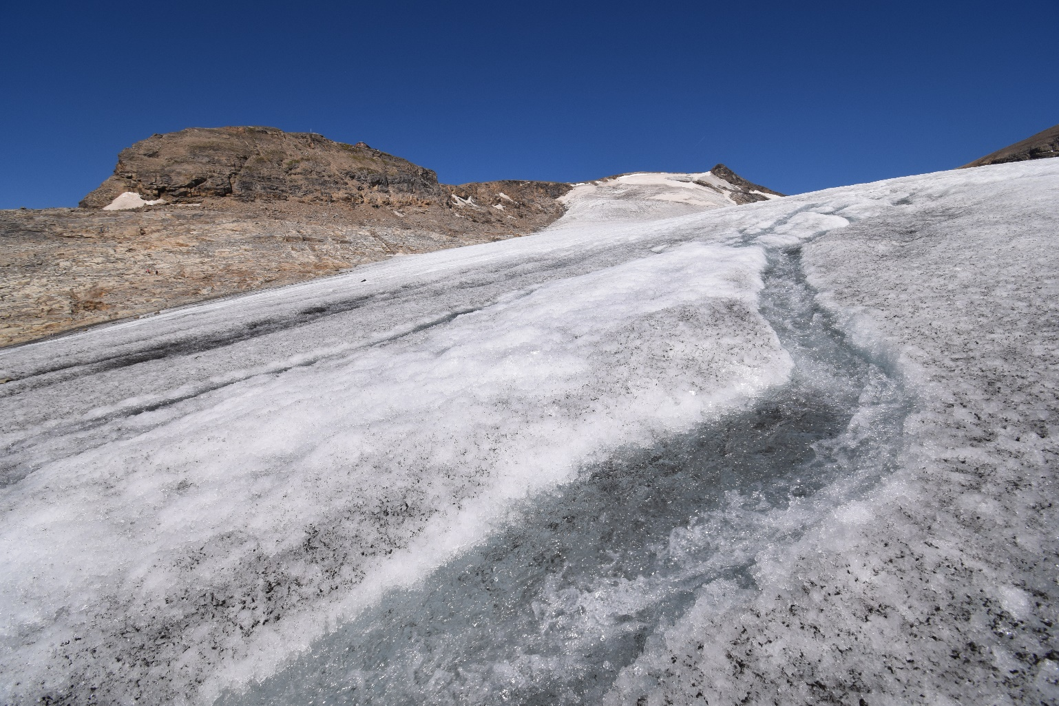
Gletscherbach
Ein Bach gräbt sich im Gletscher ein.

Slide 7
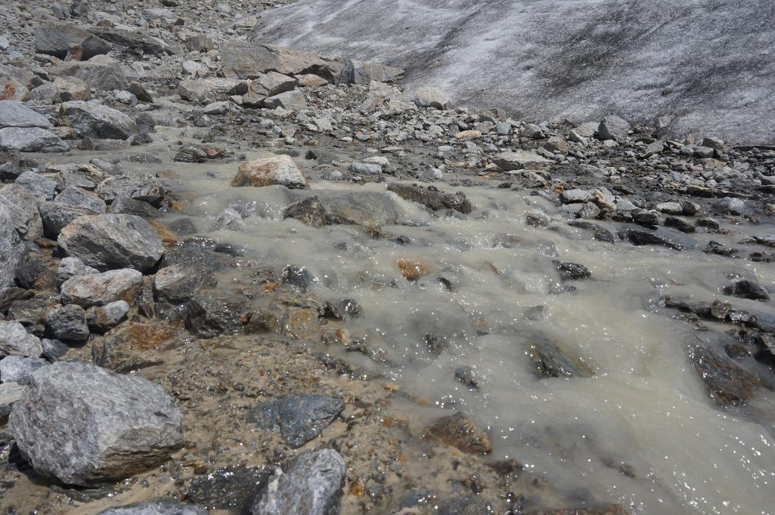
Gletschermilch
Gletschermilch bezeichnet das grau oder weiß getrübte Abflusswasser eines Gletschers.
Die Trübung entsteht durch den Transport fein zerriebenen Gesteins im Wasser

Slide 8
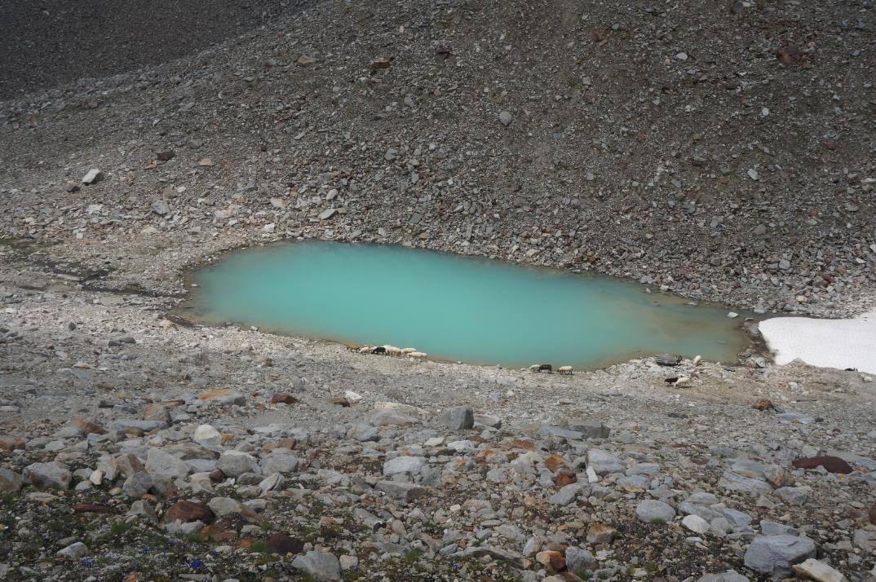
Gletschermilch - See
Trifft Sonnenlicht auf einem See mit Gletschermilch, werden die blaugrünen Anteile reflektiert.
Der See erscheint türkis.

Slide 9
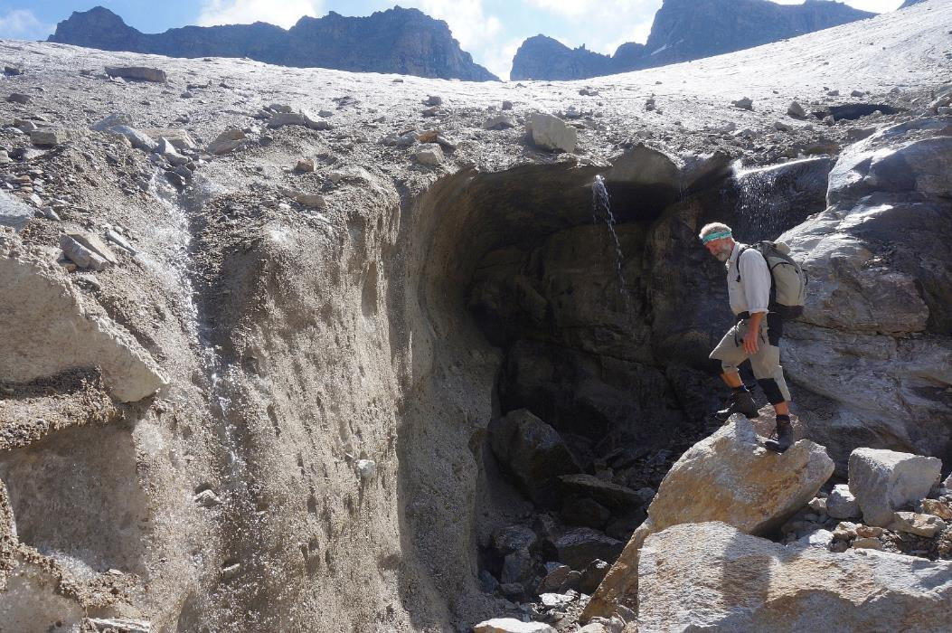
Gletschertor
Das Gletschertor kann einstürzen, es sollte daher nicht betreten werden.
Der Gletscher ist teilweise mit Moränenschutt bedeckt.

Slide 10
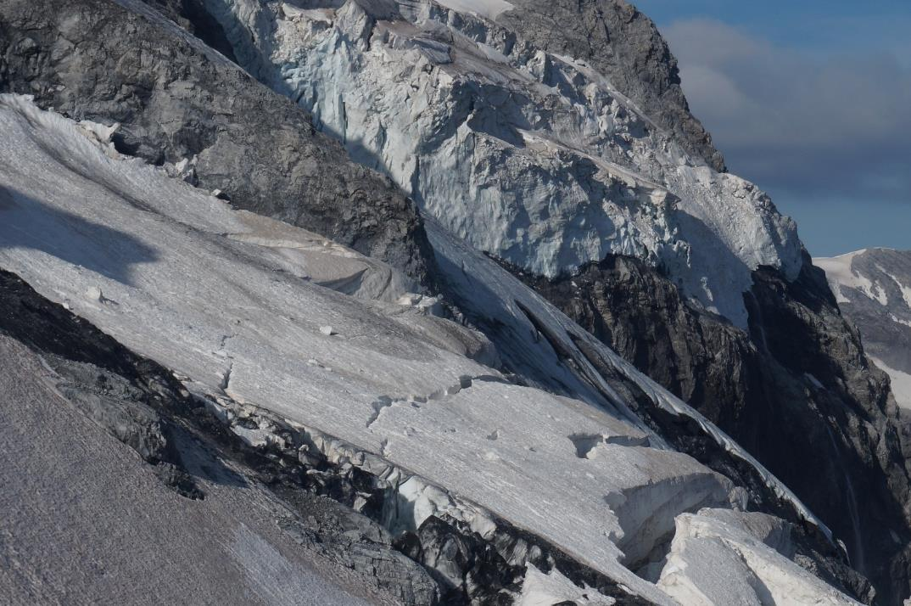
Gletscherspalten
Der Gletscherfläche ist nach außen gewölbt.
Durch die Dehnung entstehen Spalten.

Slide 11
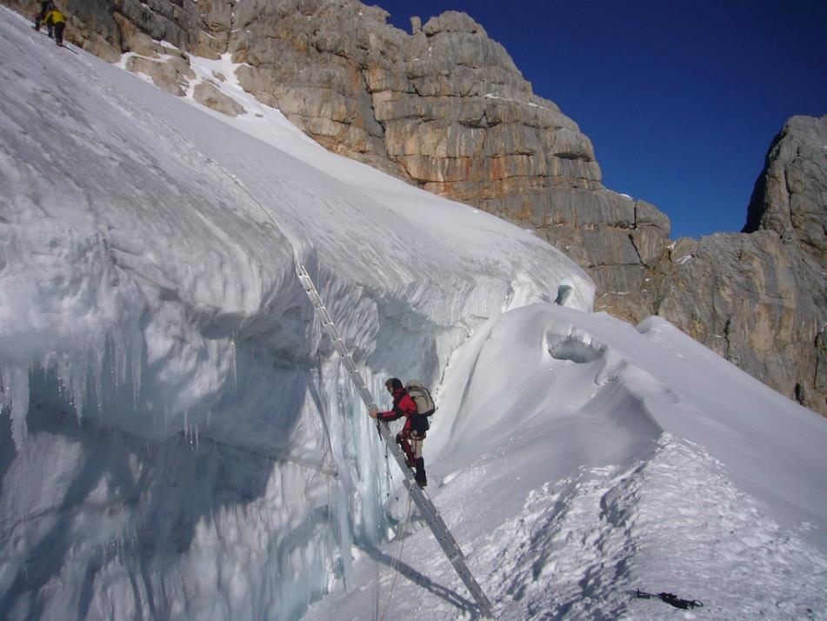
Schichtung des Gletschers
Akkumulationsgebiet (=Nährgebiet)
Schneeschichten werden alljährlich aufgebaut und bilden später Gletschereis.
Die Schichtung ist in der Spalte sehr gut sichtbar.

Slide 12
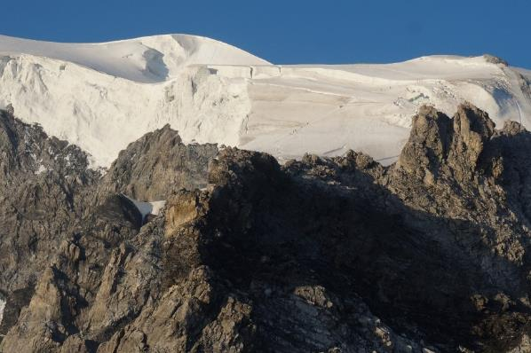
Schichtung des Gletschers am Ortler
Gletscheruntersuchung 2010
Maximale Eisdicke: 75 m
Übergang von Firn zu Eis: in 24 m
Auf dem Gletscher sind Personen zu sehen.

Slide 13
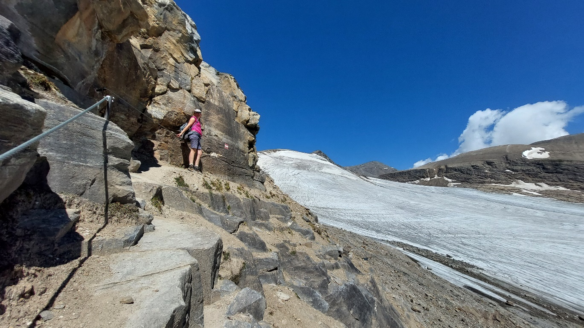
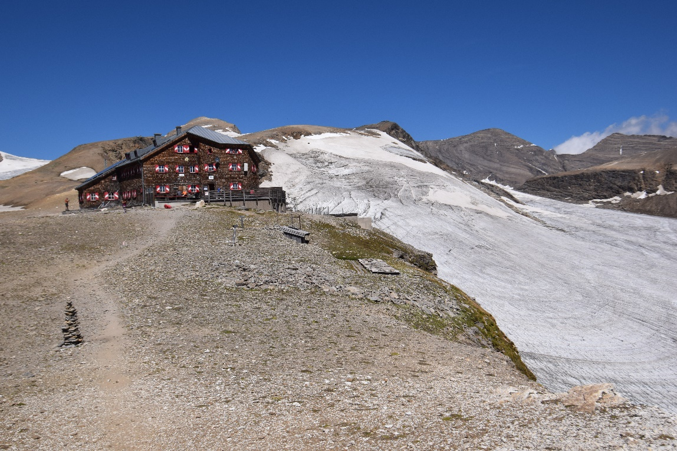
Beispiel Oberwalder-Hütte 2930 m
Neuer Zustieg über dem gesicherten Steig.
Der Gletscher ist soweit zurückgegangen, dass der alte Weg über den Gletscher nicht mehr möglich ist.

Slide 14
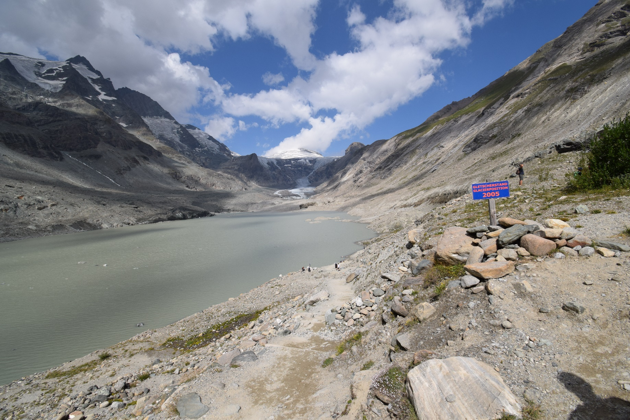
Rückgang des Gletschers, Beispiel Pasterze

Slide 15
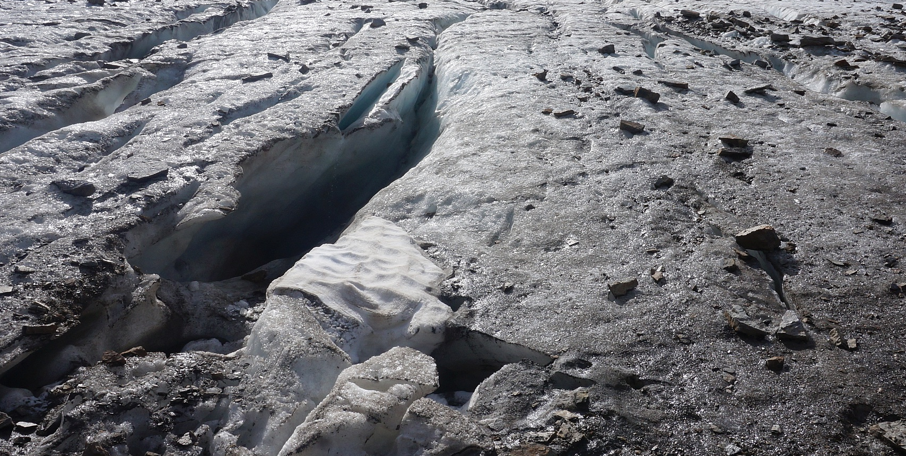
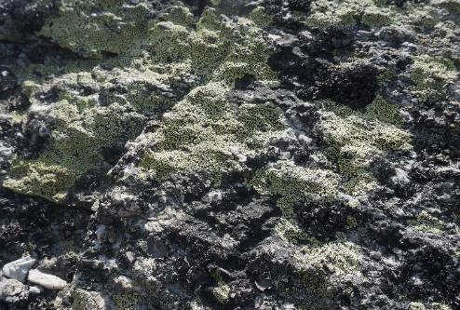
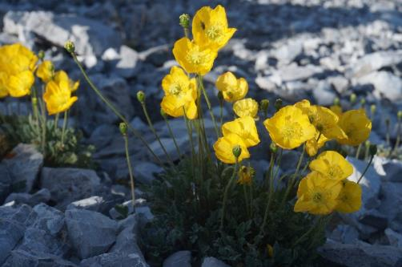
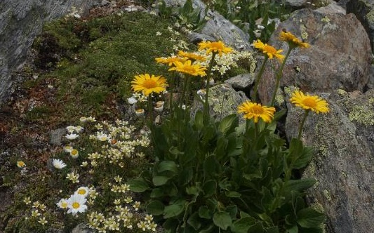
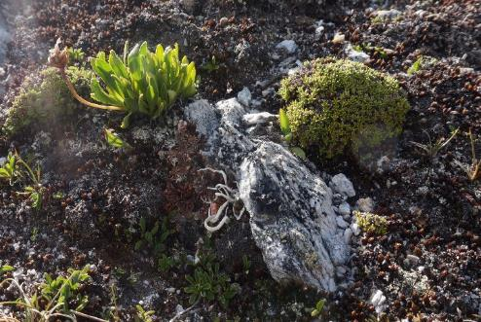
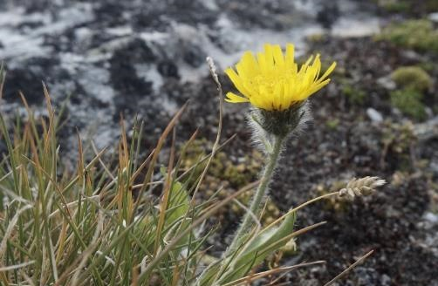
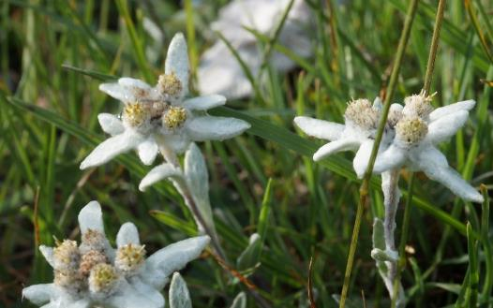
Vegetation in der Gletscherregion

